Slide 1
第33回 大都市制度（特別区設置）協議会資料
ー 令和２年2月26日 ー
資料６
災害対策及び体制
副首都推進局

Slide 2
１ 災害対策の役割分担について
１
＜基本的な考え方＞
〇特別区設置後は、４つの特別区が独立した自治体として、地域の実情を踏まえた災害対策に取り組むこととなる。
すなわち、それぞれ特別区地域防災計画を策定し、災害予防や体制整備に取り組むとともに、災害時は特別区災害
対策本部を設置し、特別区長のもとで、地域の被災状況等に応じたきめ細やかな応急救助や住民支援を実施
〇区役所（地域自治区の事務所）は、災害時においては特別区災害対策本部のもと、現行と同様に、地域自治区内に
おける被災現場の対応等を実施。平時においても、地域に密着した災害対策を実施するとともに、計画策定等について
本庁とも連携し、必要な対応を実施
〇特別区設置当初から適切な災害対応が行えるよう、設置準備期間中において災害時の本庁および区役所における
より具体的な体制や役割分担等の詳細を検討し、各特別区の地域防災計画案に反映させる予定
■本庁の災害対策（大阪市⇒特別区）
 | 現行（大阪市）
本庁 | 【平時】 ・危機管理室において、災害対策の総括や連絡調整、 企画・調査等のほか、下記の事務を実施 ・市防災会議を設置し、市地域防災計画を策定 地域防災計画とは：災害対策本部の設置基準や、災害 時における各部や区の体制、役割分担等を規定 【災害時】 市災害対策本部の設置・運営 ・本部長は市長。所属単位で設置する部及び24区 に設置する区災害対策本部が行う災害対応を総 括し、市域全体の災害対策を推進 ・各所属(市長部局等)は部を構成し、応急救助や 情報収集、住民支援、復旧活動等に取り組む
 | 特別区設置後
本庁 | 【平時】 ・危機管理室において、災害対策の総括や連絡調整、 企画・調査等のほか、下記の事務を実施 ・特別区防災会議を設置し、特別区地域防災計画を 策定し、各特別区が地域の実情を踏まえた対応を実施 ・避難所等の指定や備蓄品の配備、啓発等については、 区役所とも調整しながら、区域全体で統一的に実施 【災害時】 特別区災害対策本部の設置・運営 ・本部長は特別区長。本庁各部等や区役所が行う災 害対応を総括し、区域内全体の災害対応を推進 ※身近な単位となることで、被災状況を踏まえ、情報収集 や必要な対応がより迅速に行えることを期待 ・本庁各部等は、応急救助や情報収集、住民支援、 復旧活動等に取り組む

Slide 3
■区役所の災害対策（行政区⇒地域自治区）
 | 現行（大阪市）
区役所（現在） | 【平時】 ・区地域防災計画※1の策定や、地区防災計画※2 の策定支援、地域防災訓練、避難所の維持管理、 避難所等の指定、備蓄品の配備、啓発等を実施 ※1 各区役所が、市地域防災計画をもとに区の特性を踏まえ て作成する区の地域防災計画 ※2 地域の住民や事業者が作成する、地域の共助による防災 活動の内容を定めた地区ごとの計画 【災害時】 ・区長を本部長とする区災害対策本部を設置。市災害 対策本部のもとで、市地域防災計画に規定された区 の役割や責務において、区内の災害対策活動を行う ・被災現場の対応として、救助班や避難受入班、調査 班などの班体制を整備し、区民等の安全確保や支援 を実施
 | 特別区設置後
区役所（地域自治区の事務所） | 【平時】 ・地域住民や被災現場の対応と密接に関わる下記の 事務について、引き続き、区役所で実施 ・地区防災計画の策定支援、地域防災訓練、避難所 の維持管理など ・特別区地域防災計画の策定や避難所の指定などに ついては、本庁と連携し、必要な対応を実施 【災害時】 ・特別区災害対策本部のもとで、特別区地域防災計 画に規定される区役所の役割や責務において、現在 と同様に、地域自治区内の災害対策活動を行う ※特別区地域防災計画に位置付けることによって、 各区役所に区災害対策本部を設置することも可能 ・被災現場の対応として、避難者の救助活動、被災者 受入や避難誘導等の避難受入活動、被害状況の把 握など、住民等の安全確保や支援を実施
●大阪府は、災害対策基本法に基づき、現行と同様に特別区を含む基礎自治体に対して支援等を実施
2

Slide 4
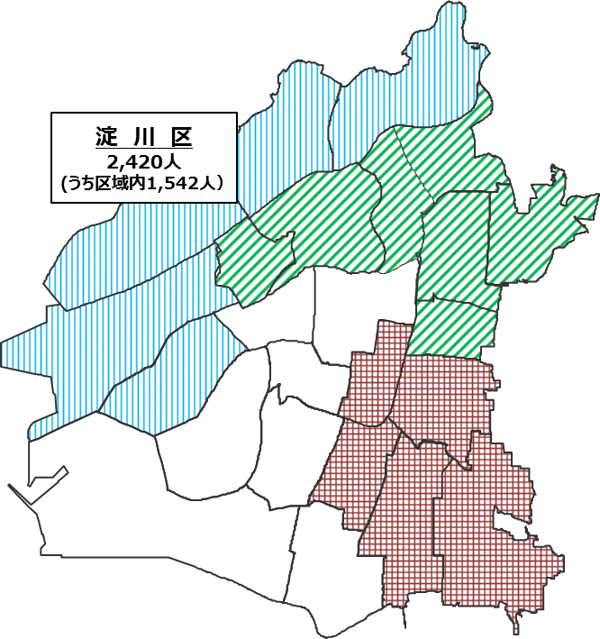
2 災害対応にかかる職員の体制
3
◆災害対策について、４人の特別区長が各特別区域（人口約60～75万）において、より地域の実情に即した
対応を実施 [←現大阪市では一人の市長の下で市全域（約270万）に対応]
◆その際、職員の配置先が区域の内・外に関わらず、特別区地域防災計画に定められた役割に基づき取り組む
各特別区の職員数
《平 時》
・本庁は危機管理室を中心に、区役所は
総務・地域活動支援部門を中心に、本庁
と区役所が連携しつつ対策を進める
《災害時》
・全職員が総力を挙げて対応することが基本
（区域内の職員だけで対応する訳ではない）
・被災状況に応じて柔軟に体制を組む必要が
あるのは現行と同様
・閉庁時に発災した場合は、予め定められた
参集先で対応
（区域外の配置職員も区域内へ参集など）
※ 職員数には、技能労務職を含む
北 区
2,790人
現大阪市本庁舎
（中之島庁舎）への配置
・淀川区：878人
・天王寺区：583人
中 央 区
3,110人
天王寺区
2,620人
(うち区域内2,037人）

Slide 5
参考資料
（区役所庁舎に配置される職員数）
４

Slide 6
参考資料
区役所庁舎に配置される職員数
◎区域内に配置される職員数全体について、特別区の設置前後で単純比較できない
・大阪府への移管により所掌事務が異なっている（設置前：広域＋基礎 ⇒ 設置後：基礎）
・特別区域と、現在の工営所などの管轄区域が異なっている
◎参考として、庁舎コスト試算上の考え方に基づき、区役所庁舎における配置状況を比較
＜庁舎コスト試算上の考え方＞
○各区域内の既存庁舎を最大限活用
○職員一人当たりの必要執務室面積（職員数には、技能労務職を含む）
・本庁 ⇒ 16㎡／人 ・事業所 ⇒ 22㎡／人
○各区役所庁舎には、区役所（地域自治区の事務所）職員のほか本庁及び事業所の職員を配置
※実際の職員配置は設置準備期間中に検討
○特別区設置前の職員数は、事務事業現況
調査（H28.5.1時点）における職員数
○現24区役所平均：28.1㎡／人

Slide 7
区役所庁舎に配置される職員数（イメージ図）総括表
◆区役所庁舎に配置される職員数で比較した場合、全特別区で増加（災害時に必要な体制を整備可能）
現行（大阪市）
特別区設置後
大阪市長
約270万人に対応
淀川
此花
港
西淀川
東淀川
北
都島
福島
東成
旭
城東
鶴見
中央
西
大正
浪速
住之江
住吉
西成
天王寺
生野
阿倍野
東住吉
平野
228人
138人
165人
165人
276人
162人
158人
129人
159人
174人
219人
159人
153人
135人
151人
177人
216人
262人
450人
130人
268人
165人
246人
329人
区役所職員数 972人
区役所職員数 1,160人
区役所職員数 1,544人
区役所職員数 1,138人
約60万人
に対応
約75万人
に対応
約71万人
に対応
約64万人
に対応
淀川区長
北区長
中央区長
天王寺区長
淀川
此花
港
西淀川
東淀川
北
都島
福島
東成
旭
城東
鶴見
中央
西
大正
浪速
住之江
住吉
西成
天王寺
生野
阿倍野
東住吉
平野
区役所庁舎職員数 1,244人
区役所庁舎職員数 1,765人
区役所庁舎職員数 2,049人
区役所庁舎職員数 1,520人
６

Slide 8
区役所庁舎に配置される職員数（イメージ図）淀川区
７
現行（大阪市）
特別区設置後 【淀川区職員数：2,420人（＝①＋②＋③）】
淀川
此花
港
西淀川
東淀川
執務室面積
5,621㎡
3,821㎡
5,309㎡
5,921㎡
5,813㎡
区役所職員数
972人
職員数
228人
138人
165人
165人
276人
区役所職員
区役所職員
区役所職員
区役所職員
区役所職員
淀川
此花
港
西淀川
東淀川
①区役所庁舎職員数
1,244人
うち 区役所 735人
本 庁 253人
その他 256人
③区域外職員数 878人
執務室面積
5,621㎡
3,821㎡
5,309㎡
5,921㎡
5,813㎡
職員数
250人
994人
現大阪市本庁舎（中之島庁舎）
うち
危機管理室 20人
政策企画部 39人
議会事務局 21人
本庁等職員
北区 議会
議員定数 18人
空き庁舎
本庁職員
84人
本庁等職員
本庁等職員
本庁等職員
本庁職員 878人
区役所職員
166人
区役所職員
221人
②その他区域内職員数
298人
工営所、図書館等の区役所
庁舎以外に配置される職員
区役所職員
102人
区役所職員
122人
区役所職員
124人
北区職員
天王寺区職員
一部事務組合

Slide 9
区役所庁舎に配置される職員数（イメージ図）北区
現行（大阪市）
特別区設置後 【北区職員数：2,790人（＝①＋②＋③）】
北
都島
福島
東成
旭
城東
鶴見
執務室面積
5,457㎡
4,198㎡
5,437㎡
4,874㎡
4,779㎡
4,836㎡
5,220㎡
区役所職員数
1,160人
職員数
162人
158人
129人
159人
174人
219人
159人
区役所職員
区役所職員
区役所職員
区役所職員
区役所職員
区役所職員
区役所職員
北
都島
福島
東成
旭
城東
鶴見
①区役所庁舎職員数
1,765人
うち 区役所 854人
本 庁 673人
その他 238人
③中之島庁舎職員数 636人
執務室面積
5,457㎡
4,198㎡
5,437㎡
4,874㎡
4,779㎡
4,836㎡
5,220㎡
職員数
1,765人
現大阪市本庁舎（中之島庁舎）
議員定数 23人
本庁等職員
本庁等職員
本庁等職員
本庁等職員
本庁等職員
本庁等職員
空き庁舎
うち
危機管理室 24人
政策企画部 45人
議会事務局 26人
本庁等職員
淀川区職員
区役所職員
140人
区役所職員
165人
②その他区域内職員数
389人
工営所、図書館等の区役所
庁舎以外に配置される職員
区役所職員
113人
区役所職員
115人
区役所職員
93人
区役所職員
107人
区役所職員
121人
本庁職員 636人
天王寺区職員
一部事務組合
８

Slide 10
区役所庁舎に配置される職員数（イメージ図）中央区
９
現行（大阪市）
特別区設置後 【中央区職員数：3,110人（＝①＋②）】
中央
西
大正
浪速
住之江
住吉
西成
執務室面積
5,745㎡
4,843㎡
4,505㎡
5,905㎡
4,365㎡
7,397㎡
9,447㎡
区役所職員数
1,544人
職員数
153人
135人
151人
177人
216人
262人
450人
区役所職員
区役所職員
区役所職員
区役所職員
区役所職員
区役所職員
区役所職員
中央
西
大正
浪速
住之江
住吉
西成
①区役所庁舎職員数
2,049人
うち 区役所 1,188人
本 庁 612人
その他 249人
執務室面積
5,745㎡
4,843㎡
4,505㎡
5,905㎡
4,365㎡
7,397㎡
9,447㎡
職員数
265人
1,784人
うち
危機管理室 23人
政策企画部 44人
議会事務局 25人
本庁等職員
議員定数 23人
本庁等職員
②その他区域内職員数
1,061人
うち ATC 675人
工営所等 386人
ATC、工営所、図書館等の区役所
庁舎以外に配置される職員
本庁職員
149人
本庁等職員
本庁等職員
区役所職員
362人
本庁等職員
本庁等職員
区役所職員
196人
区役所職員
116人
区役所職員
97人
区役所職員
115人
区役所職員
140人
区役所職員
162人

Slide 11
区役所庁舎に配置される職員数（イメージ図）天王寺区
現行（大阪市）
特別区設置後 【天王寺区職員数：2,620人（＝①＋②＋③）】
天王寺
生野
阿倍野
東住吉
平野
執務室面積
5,105㎡
7,572㎡
4,432㎡
4,998㎡
8,317㎡
区役所職員数
1,138人
職員数
130人
268人
165人
246人
329人
区役所職員
区役所職員
区役所職員
区役所職員
区役所職員
天王寺
生野
阿倍野
東住吉
平野
①区役所庁舎職員数
1,520人
うち 区役所 859人
本 庁 615人
その他 46人
③区域外職員数 583人
執務室面積
5,105㎡
7,572㎡
4,432㎡
4,998㎡
8,317㎡
職員数
243人
1,277人
現大阪市本庁舎（中之島庁舎）
うち
危機管理室 21人
政策企画部 41人
議会事務局 22人
北区 議会
本庁等職員
空き庁舎
本庁等職員
議員定数 19人
本庁等職員
淀川区職員
本庁職員
152人
本庁等職員
区役所職員
263人
②その他区域内職員数
517人
工営所、図書館等の区役所
庁舎以外に配置される職員
区役所職員
201人
区役所職員
118人
区役所職員
186人
北区職員
区役所職員
91人
本庁職員 583人
一部事務組合
１０

